Slide 1
Hälso-och sjukvård i särskilda boenden för äldre i Nacka 2014

Slide 2
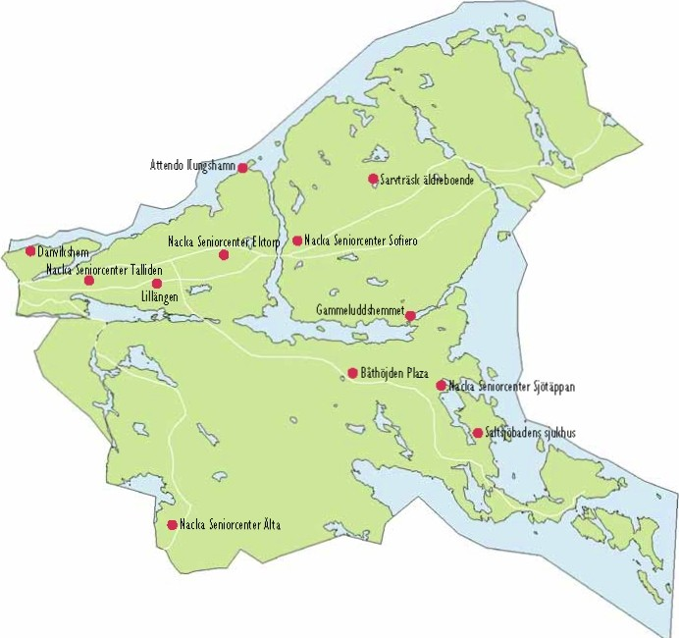
Särskilda boenden för äldre i Nacka

Slide 3
Privata och kommunala utförare
7 privata äldreboenden
5 kommunal äldreboenden

Slide 4
Fokusområden 2014
nattfastan som var över 11 timmar redan 2012
trycksårsutvecklingen då den ökat i allvarlighetsgrad 2013
boendenas egenkontroll av följsamhet till gällande hygienrutiner- detta för att minimera risken för smittspridning
avvikelser som rör hälso-och sjukvård
hur man använt resultaten från palliativa registret i sitt förbättringsarbete

Slide 5
Resultat av stickprovsundersökning nattfasta
2012
medel 12,06 timmar
3 under 11 timmar
2 under 12 timmar
längst 14,19 timmar
2014
medel 13,17 timmar
1 under 11 timmar
2 under 12 timmar
längst 14,85 timmar

Slide 6
Trycksår

Slide 7
Följsamhet till gällande hygienrutiner
Elva av tolv verksamhetschefer gör bedömningen att följsamheten till basala hygienrutiner i vårdarbetet är god.
Tio av tolv anger att de gjort någon form av egenkontroll av följsamheten till basala hygienrutiner och klädregler under året.

Slide 8
Avvikelser
Inträffade händelser i samband med hälso-och sjukvård
hälso-och sjukvårdspersonalen har rapporteringsskyldighet
Vårdgivaren har skyldighet att anmälan enligt lex Maria vid allvarliga händelser till IVO
Stor variation i rapporteringen mellan de olika boendena
De flesta avvikelserna sker inom läkemedelshanteringen.
Dessa utgör 45 procent av det totala antalet inrapporterade avvikelser.
Ungefär hälften av läkemedelsavvikelserna rör utebliven dos och knappt hälften av dessa ej signerat överlämnande

Slide 9
Palliativa registret
Registrering­en beskriver den sista veckan i livet genom att personalen som vårdat en nyligen avliden person besvarar ett antal frågor och kan efter det få ett svar på sin egen enhets styrkor och svag­heter i vården i livets slut.
Gammeluddshemmet, Danvikshem, Attendo Kungshamn och NSC Sofiero har använt sig av den statistiken för att identifiera sina förbättringsområden.

Slide 10
Förbättringsområden
Kvalitetsregister
Registrering sker
Dags att börja använda resultatet

Slide 11
Focus 2015
nutritionen dels utifrån nattfaste resultaten och dels utifrån den nya föreskriften
vad som ska rapporteras inom avvikelse hanteringen
separat uppföljning av korttidsboendena
dokumentations granskning i den kommunalt drivna verksamheten.

Slide 12
Nutritionsresultat 2015
Vid 2014 års nattfastemätning, gjorde enbart ett boende egna mätningar. 2015 har fem boenden utfört egna mätningar
10 av 12 boenden har rutiner för att hålla nattfastan under 11 timmar.

